Slide 1

途中進捗 １２/10
ゲーム学科３年 西口 煌大
＊一部過去の資料と同じ内容があります。

Slide 2
これまで（11/19の進捗）
目標の「違和感のないゲーム」を作るために...
① リザルトシーンのパラメータ作成
② ゲームループ完了
ーーーーーーー INゲーム最低ライン ーーーーーーー
③ リズム感の導入（BGM・ジングルに合わせたBPMやUI作成）
④ スピード・難易度アップのパラメータ処理
⑤ 難易度対応の敵挙動作成
ーーーーーーー UI超最低ライン ーーーーーーー
１２月審査会までに最低でも④まで 作成して見せれる形に

Slide 3
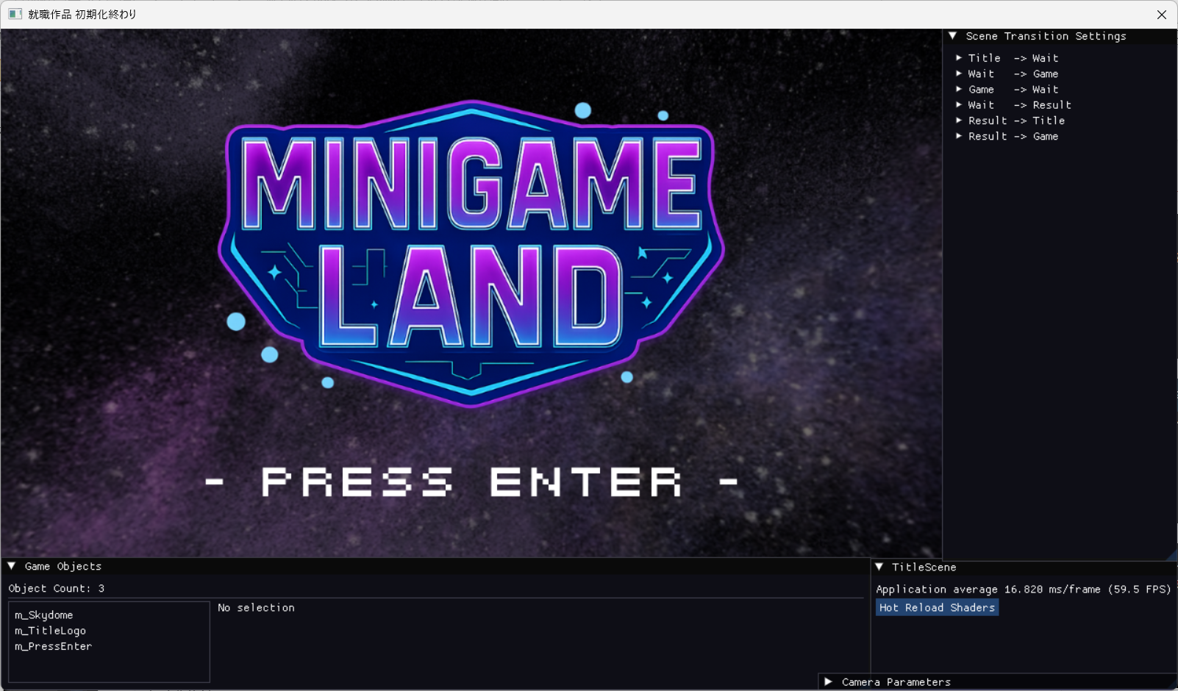
タイトル：MINIGAME LAND
ジャンル：2Dミニゲーム集 C++20 / DirectX11
画像：Debugビルド タイトルシーン

Slide 4
概要
・フルスクラッチしたフレームワークで 「メイドインワリオ」の再現。
なぜフルスクラッチなのか… → 低レベルな仕組みから理解して制作したいから。
→ 私自身が分かりやすく直感的に扱いたいと思ったから

Slide 5
目標：違和感のないゲームにする！

Slide 6
現在進捗（11/19以降）
ゲーム面
ゲームループ完成
一部 BPM 適用
ワイプ処理の改善
機能面
シーン遷移設定用GUIの導入
詳細は次のページから

Slide 7

待機シーンでのライフの進展
ライフ減少処理＆ライフをリズムに乗せる処理
XY平面を－３０度と３０度に一定の周期で変化

Slide 8
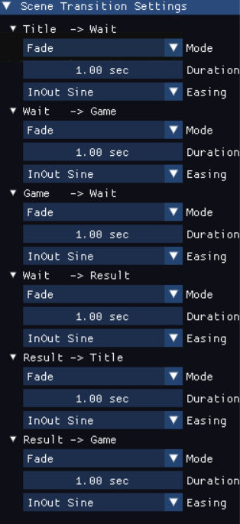
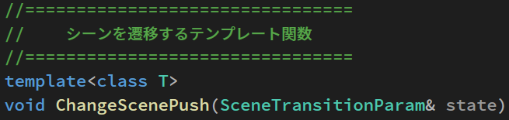
シーン遷移の仕様変更
実際のGUI
GUI化に伴い引数を一つの構造体に変更
効率的に反復して検証できるように

Slide 9
振り返り
目標の「違和感のないゲーム」を作るために...
△ ① リザルトシーンのパラメータ作成
〇 ② ゲームループ完了
ーーーーーーー INゲーム最低ライン ーーーーーーー
△③ リズム感の導入（BGM・ジングルに合わせたBPMやUI作成）
△④ スピード・難易度アップのパラメータ処理
×⑤ 難易度対応の敵挙動作成
ーーーーーーー UI超最低ライン ーーーーーーー
数値を用意できているだけで演出の未実装が多い

Slide 10
展望
残り３日で△→〇を目指します
優先順位 リズム感 → リザルト → スピードアップ

Slide 11
ご覧いただきありがとうございました。

